Slide 1

Mĩ thuật 2
Chủ đề 5
Những hình khối lặp lại
Bài 10: Chiếc túi xách xinh xắn

Slide 2


Ấn để đến trang sách

Slide 3

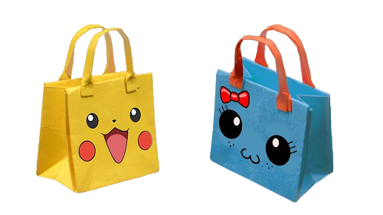
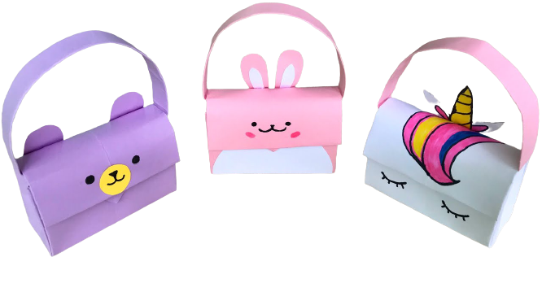
TRÒ CHƠI “AI NHANH, AI KHÉO”
Luật chơi: Chia lớp thành các nhóm gồm 4 – 6 thành viên. Giáo viên đưa mỗi nhóm một hình ảnh mẫu sản phẩm túi xách và một số miếng ghép là từng bộ phận rời của chiếc túi xách. Trong vòng 3 phút, mỗi nhóm quan sát hình túi xách mẫu và ghép các miếng hình với nhau để có hình giống với hình túi xách mẫu. Các nhóm ghép đúng, đủ, nhanh và đẹp giống với hình ảnh sản phẩm mẫu

Slide 4

Ấn để đến trang sách

Slide 5

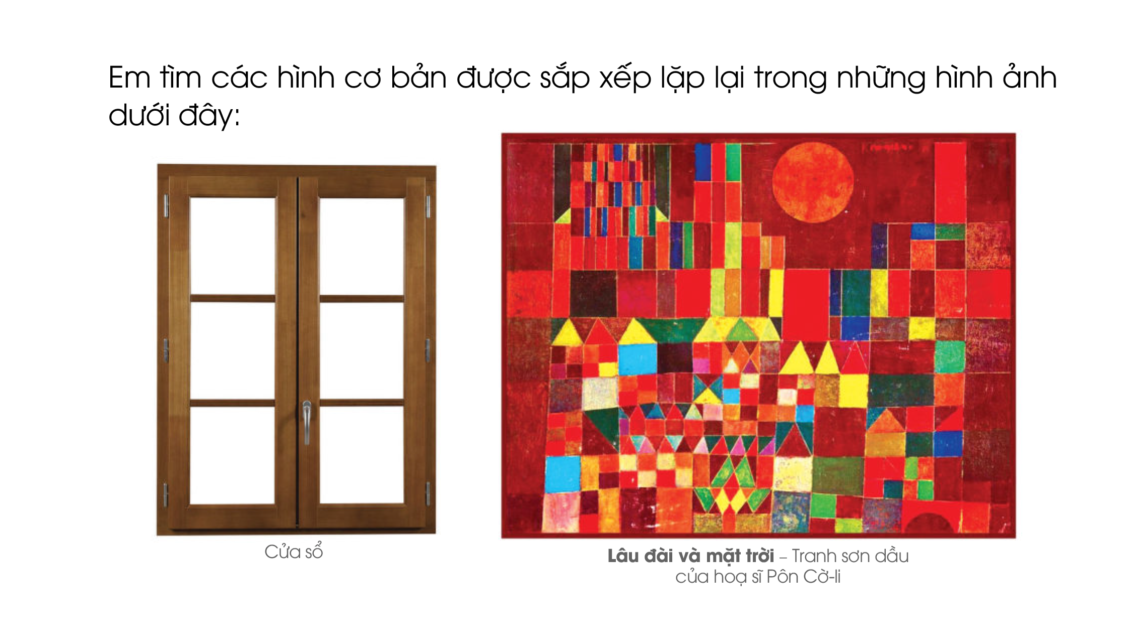

Các em hãy quan sát các hình ảnh dưới đây và thảo luận nhóm để trả lời câu hỏi:
Chỉ ra hình cơ bản được lặp lại trong hình 1?
Tìm các hình cơ bản lặp lại trong hình 2?
Hình 2
Hình 1

Slide 6
1. Những hình cơ bản lặp lại trong hình 1 là:
Hình tròn (lặp lại 3 lần).
Hình tam giác (lặp lại 4 lần).
Hình chữ nhật (lặp lại 2 lần).
2. Các hình cơ bản được lặp lại trong hình 2:
Bức “Cửa sổ”: hình chữ nhật (cánh cửa, khung cửa, ô cửa kính).
Bức “Lâu đài và mặt trời”: hình tròn (mặt trời), hình tam giác, hình chữ nhật, hình vuông (được sắp xếp thành hình lâu đài)
Hình 1
Hình 2

Slide 7
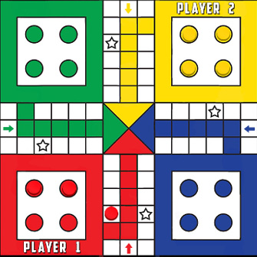
Các em hãy quan sát hình dưới đây và chỉ ra các hình cơ bản nào được lặp lại và cách sắp xếp lặp lại của các hình cơ bản.
Những hình cơ bản được lặp lại là: hình tròn, hình tam giác, hình vuông.
Các hình cơ bản được sắp xếp đối xứng.

Slide 8


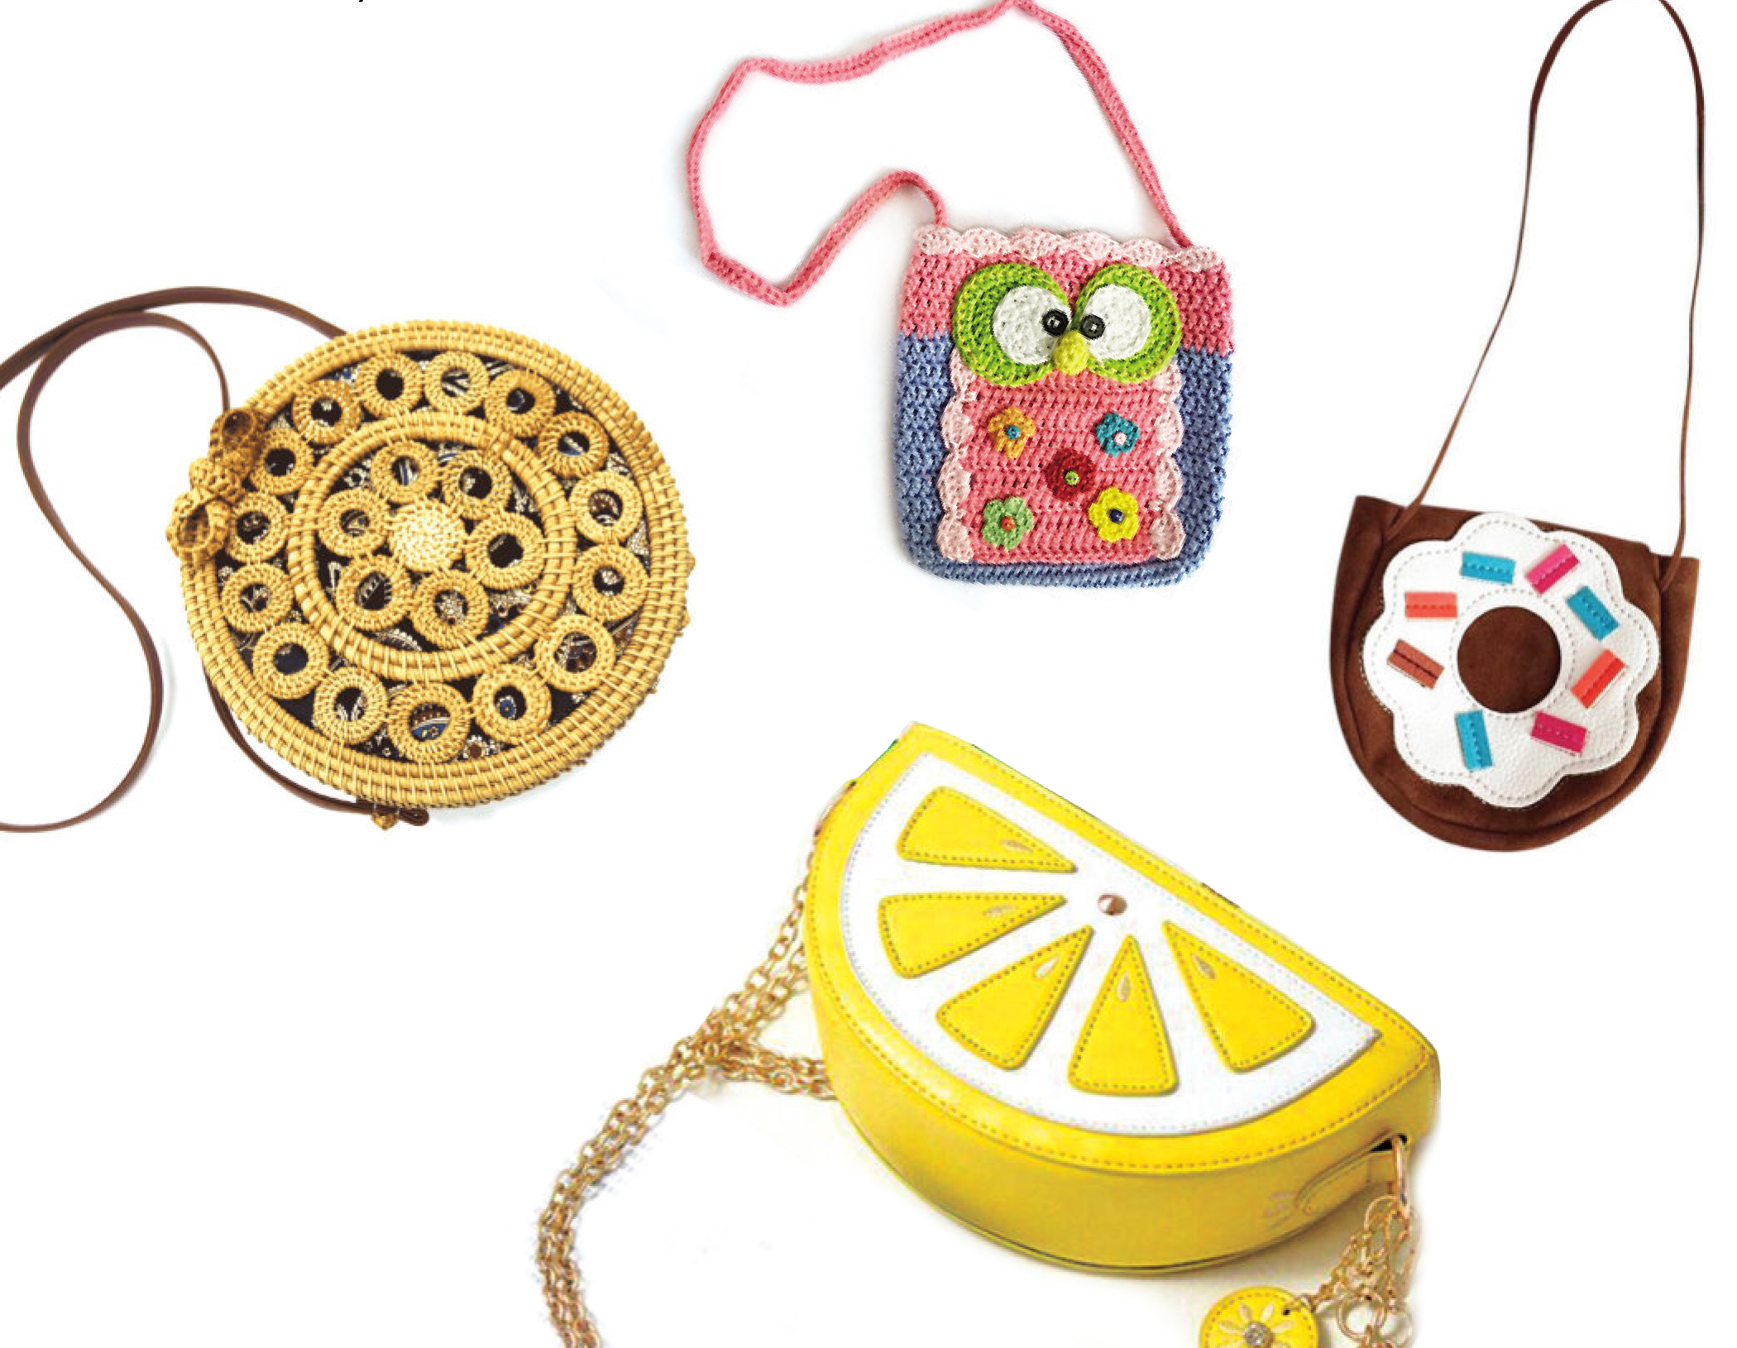

Các em hãy quan sát hình sau và cho biết hình cơ bản nào được trang trí lặp lại trong những hình túi xách dưới đây
Giới thiệu hình dạng của mỗi chiếc túi xách: giống hình cơ bản nào?
Túi xách có những bộ phận nào?
Hình cơ bản nào được trang trí lặp lại trên mỗi chiếc túi xách

Slide 9
Các em hãy quan sát hình sau và cho biết hình cơ bản nào được trang trí lặp lại trong những hình túi xách dưới đây
Hình dạng của mỗi chiếc túi xách: giống hình tròn, hình vuông.
Túi xách có những bộ phận: quai túi, thân túi.
Hình cơ bản được trang trí lặp lại trong những hình túi xách là: hình tròn, hình chữ nhật, hình tam giác

Slide 10

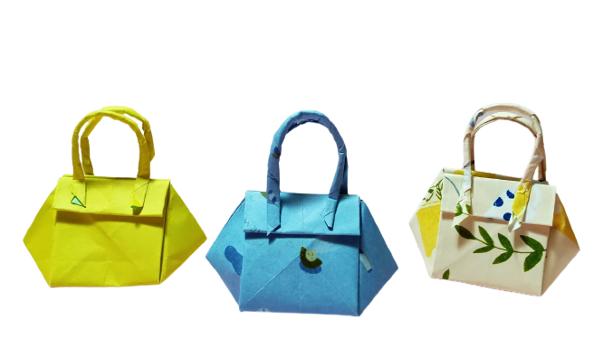
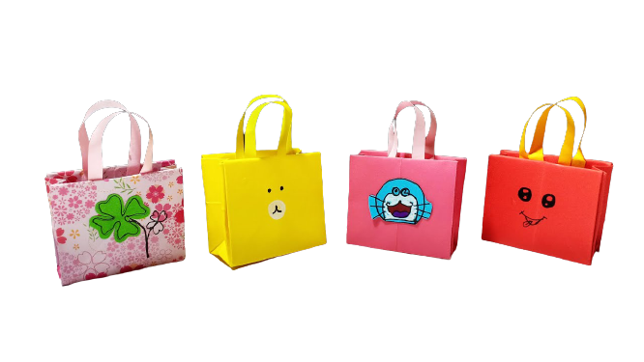



Các em hãy chia sẻ những điều em biết được về những chiếc túi xách.
Chất liệu của mỗi chiếc túi xách?
Em sử dụng túi xách trong những dịp nào?
Em thích túi xách có trang trí hình lặp lại hay không? Vì sao?
Các em có thích làm nhà thiết kế túi xách không?
Nếu có, em sẽ làm chiếc túi xách để tặng ai?

Slide 11


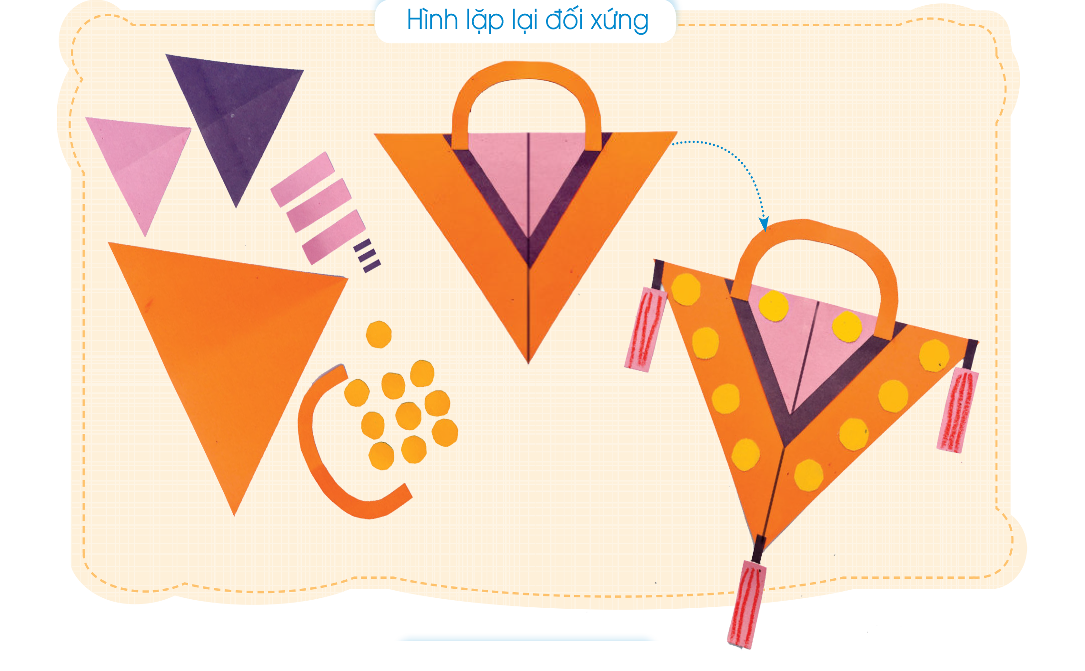
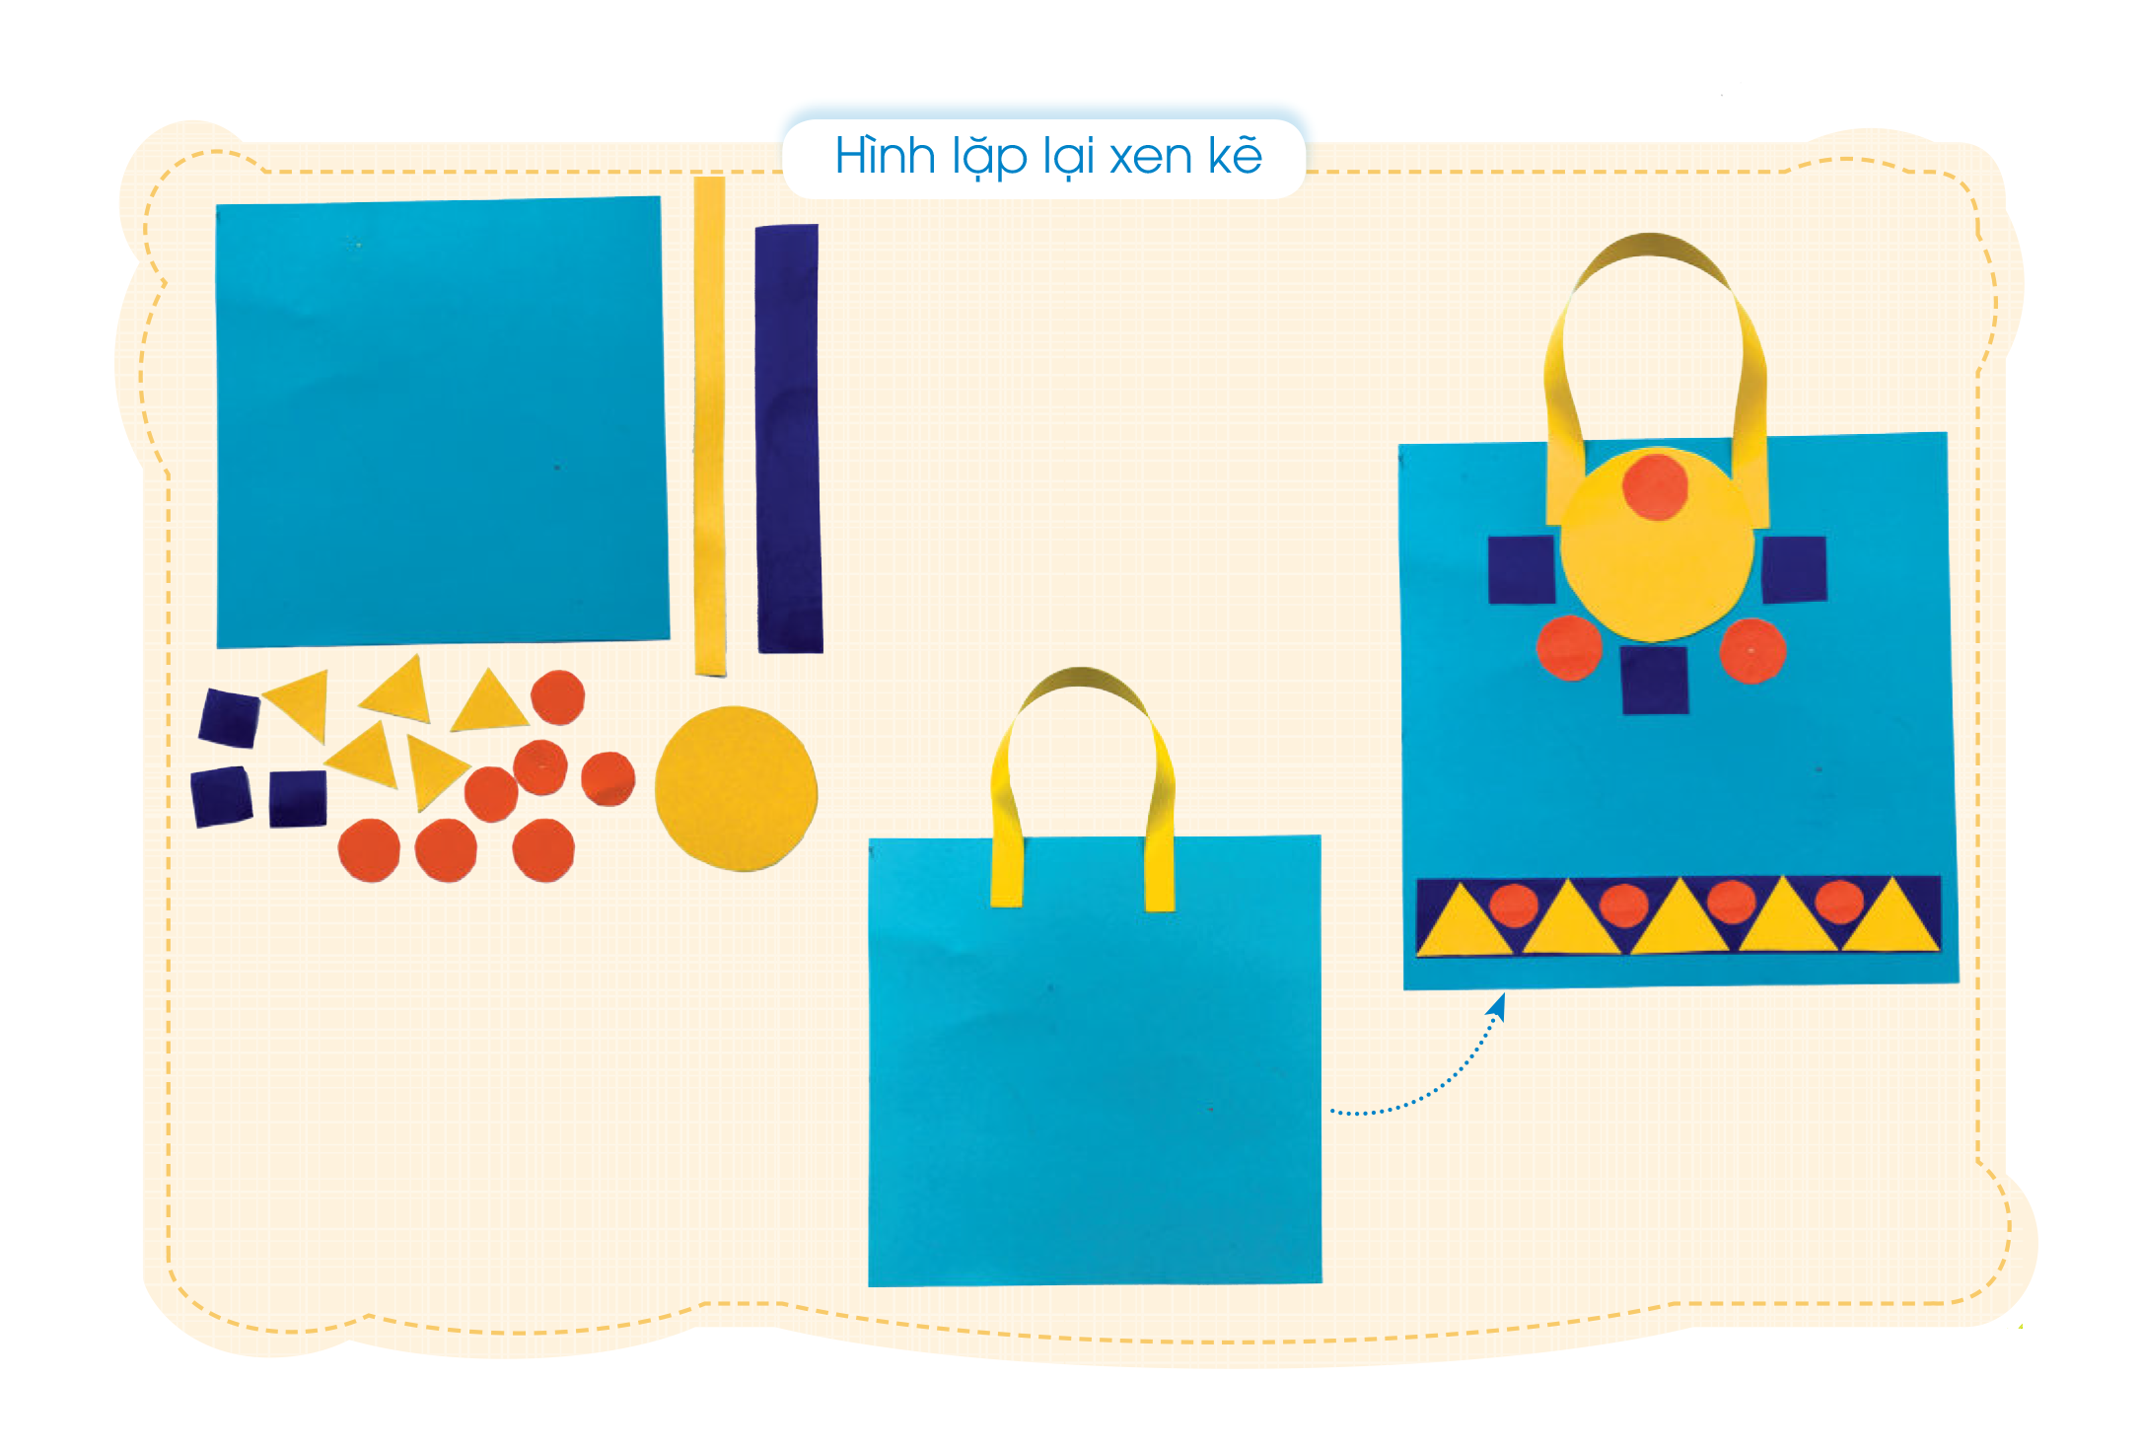
Có những cách nào để sáng tạo và trang trí túi xách bằng hình cơ bản lặp lại?
Ấn để xem video
Ấn để xem video

Slide 12
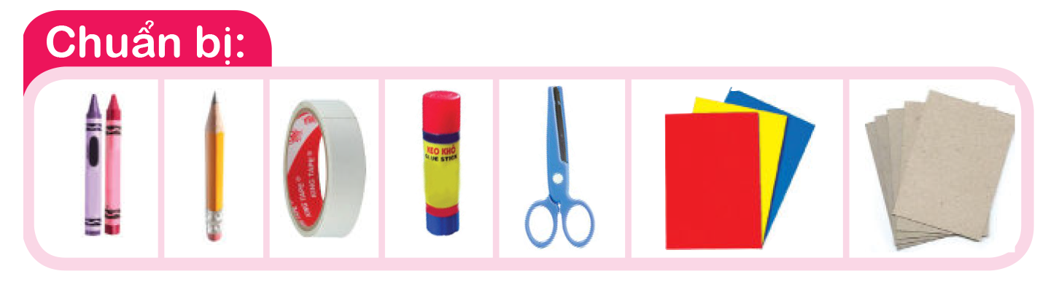
Em hãy trang trí chiếc túi xách bằng các hình cơ bản lặp lại theo ý thích
Lưu ý:
Các màu giấy để làm thân, quai túi và các hình cơ bản trang trí cần có màu đậm, màu nhạt, kết hợp tận dụng giấy của sách, báo cũ như: tạp chí, bìa lịch,...
Hình thân túi có thể: vuông, tròn, chữ nhật, hình tam giác, hình bán nguyệt, cần tạo sự cân đối giữa kích thước của thân túi và các chi tiết khác như: quai, chi tiết trang trí,... để chiếc túi được đẹp hơn.

Slide 13

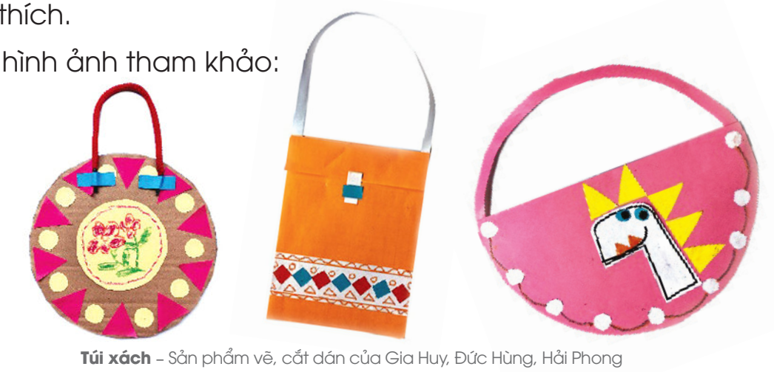


Các bước làm một chiếc túi xách:
Bước 1: Dán giấy dùng làm quai vào thân túi.
Bước 2: Sắp xếp các hình cơ bản lặp lại (đối xứng/xen kẽ hoặc kết hợp đối xứng và xen kẽ) theo ý thích trên hình chiếc túi và dán hoàn thành sản phẩm chiếc túi xách.

Slide 14


Thực hành theo nhóm
Các em hãy tạo sản phẩm nhóm như:
Sử dụng khổ giấy to hơn bài cá nhân.
Các thành viên trao đổi thống nhất chọn màu sắc, kiểu dáng của thân túi (tròn, vuông...), quai túi (tròn, góc cạnh, vuông...) và các hình để trang trí lặp lại.
Phân công các thành viên thực hiện các bước như cắt, dán,...
Các thành viên cùng thống nhất hoàn thiện và đặt tên cho sản phẩm.
Một bạn đại diện nhóm sẽ trình bày về thiết kế của nhóm mình.

Slide 15


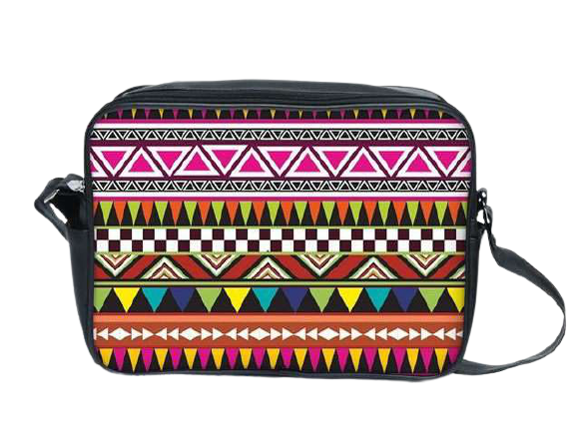
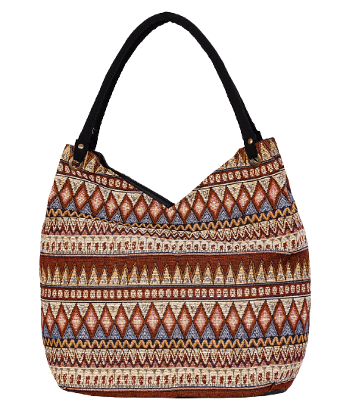
Các em hãy trưng bày sản phẩm theo nhóm và đặt tên cho sản phẩm của nhóm mình. Em phải nêu những hình cơ bản nào được lặp lại trên chiếc túi xách của nhóm mình.

Slide 16

Ấn để đến trang sách

Slide 17

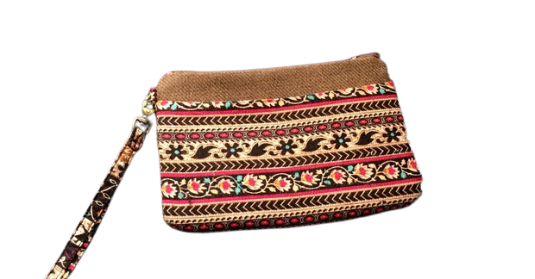
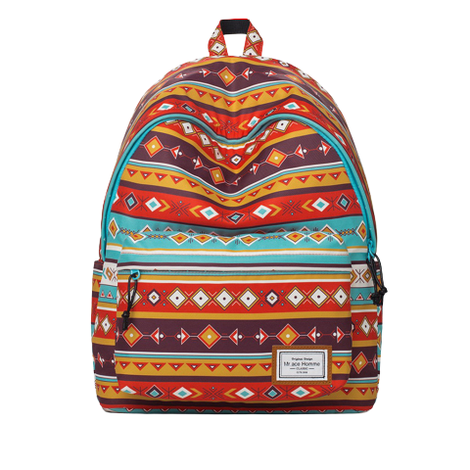
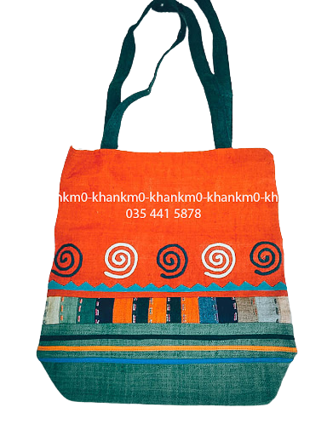
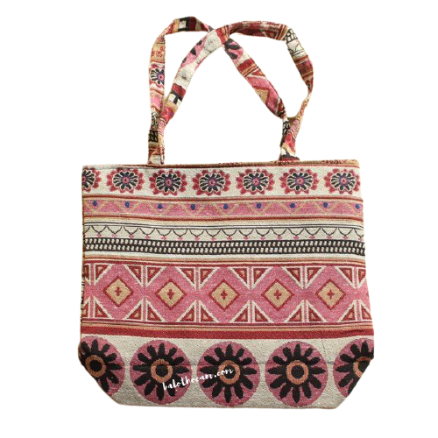
Các em hãy quan sát một số chiếc túi thật để có thêm ý tưởng cho sản phẩm

Slide 18
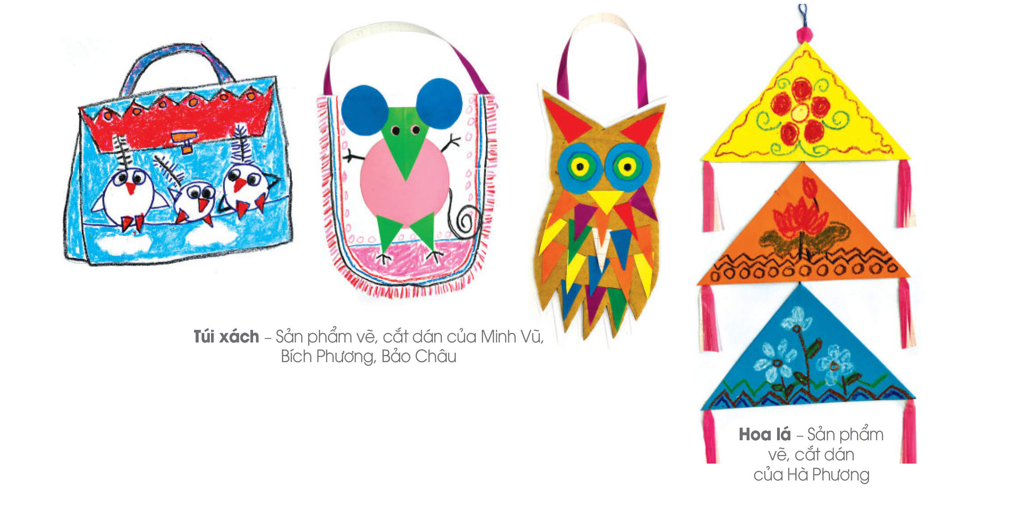
Em có thể sáng tạo sản phẩm khác theo ý thích

Slide 19



Slide 20




HƯỚNG DẪN VỀ NHÀ
Xem trước Bài 11 và chuẩn bị đồ dùng, công cụ theo hướng dẫn ở mục Chuẩn bị.

Slide 21


Slide 22



Để kết nối cộng đồng giáo viên và nhận thêm nhiều tài liệu giảng dạy,
mời quý thầy cô tham gia Group Facebook
theo đường link:
Hoc10 – Đồng hành cùng giáo viên tiểu học
Hoặc truy cập qua QR code

